Slide 1
Информация о деятельности
дошкольных образовательных организаций
Володарского муниципального района
17
дошкольных
образовательных
организаций
2546
детей
11
бюджетных ДОО :
2 структурных подразделения 2 семейных ДОО
6
автономных ДОО
Сведения о персонале дошкольных образовательных организаций

Slide 2
ОСНОВНЫЕ НАПРАВЛЕНИЯ ДЕЯТЕЛЬНОСТИ ДОО
В РАМКАХ ФЕДЕРАЛЬНОГО ГОСУДАРСТВЕННОГО ОБРАЗОВАТЕЛЬНОГО СТАНДАРТА ДОШКОЛЬНОГО ОБРАЗОВАНИЯ
повышение социального статуса дошкольного образования
создание благоприятных условий развития детей в соответствии с их возрастными и индивидуальными
особенностями
охрана и укрепление физического и психического здоровья детей, в том числе их эмоционального благополучия
Обеспечение психолого-педагогической поддержки семьи и повышение компетентности родителей
обеспечение вариативности и разнообразия содержания Программ и организационных форм дошкольного образования
обеспечение равных возможностей для полноценного развития каждого ребёнка в период дошкольного детства
объединение обучения и воспитания в целостный образовательный процесс на основе духовно-нравственных и социокультурных ценностей и принятых в обществе правил и норм поведения в интересах человека, семьи, общества
сохранение единства образовательного пространства

Slide 3
Современные образовательные технологии в работе дошкольных образовательных организаций
Технологии проектной и исследовательской деятельности
Информационно - коммуникационные технологии
Личностно - ориентированные технологии
Здоровьесберегающие технологии
Игровые технологии

Slide 4
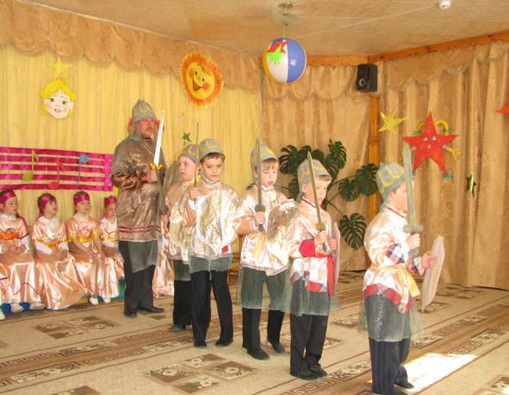
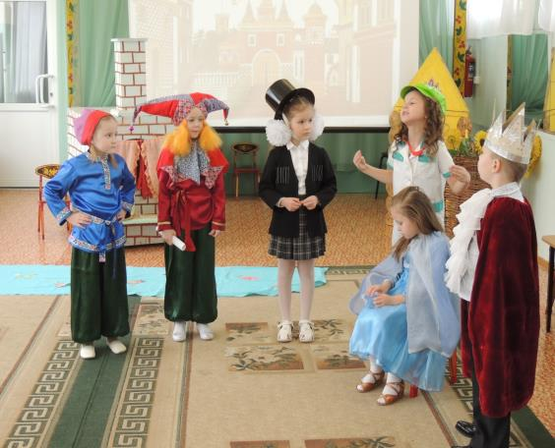
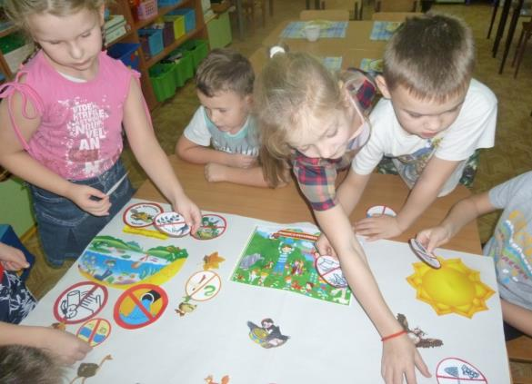
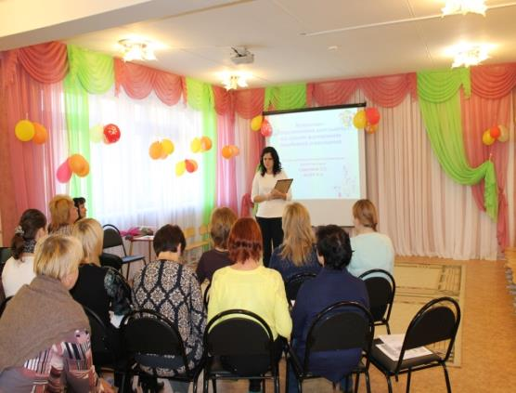
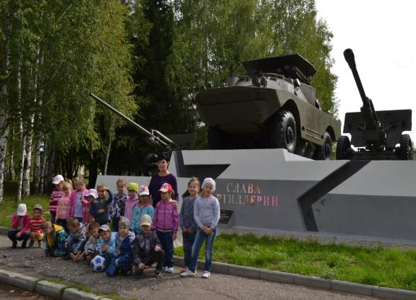
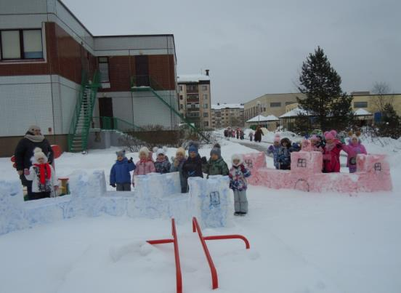
Технологии проектной и исследовательской деятельности
ОРГАНИЗАЦИЯ ТЕАТРАЛИЗОВАННОЙ ДЕЯТЕЛЬНОСТИ
ПЕДАГОГИЧЕСКИЙ ПРОЕКТ
УРА ! МОЯ НОВАЯ ЭКОЛОГИЯ !
ЭКСКУРСИИ
СНЕЖНАЯ СКАЗКА. ЗИМНЯЯ ТЕРРИТОРИЯ РАЗВИТИЯ В ДОО

Slide 5
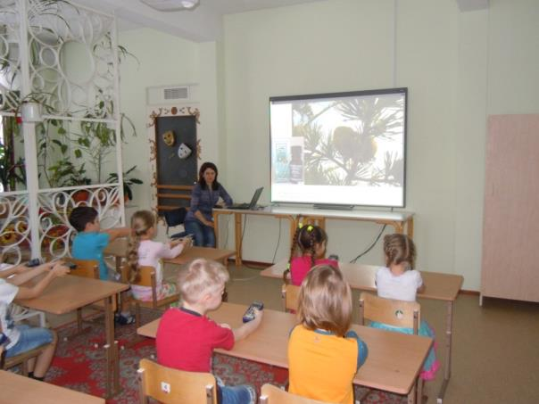
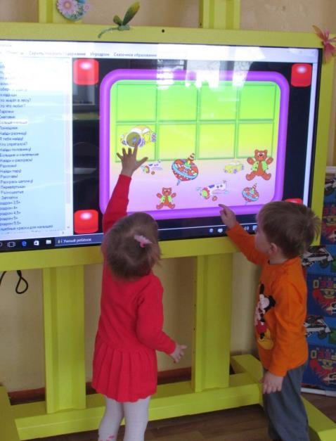
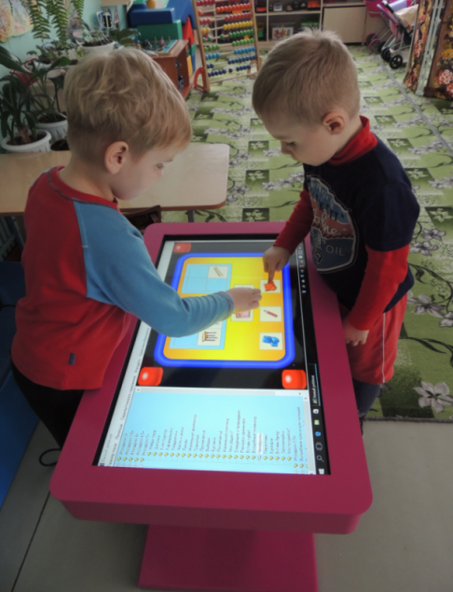
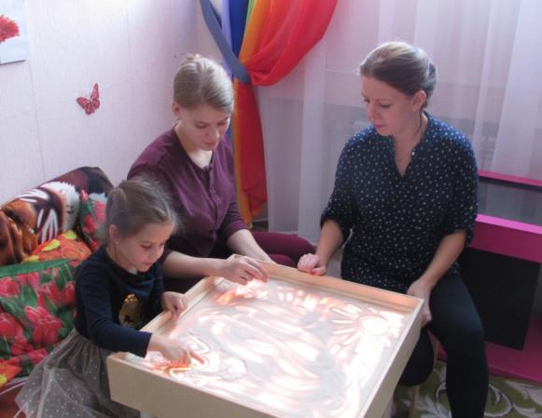
Информационно - коммуникационные технологии
активно используются мультимедийные экраны, ноутбуки, компьютеры, принтеры, сенсорные столы и доски, лицевые панели в виде аппликаций, оборудование для песочной терапии

Slide 6
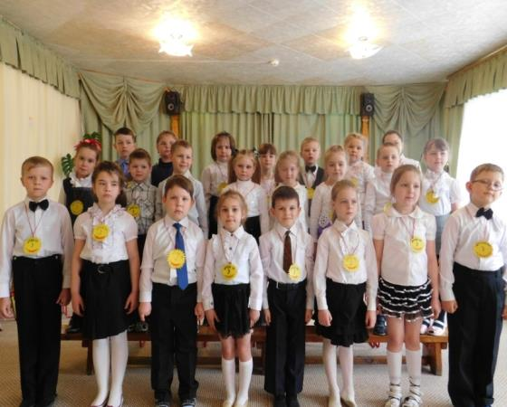
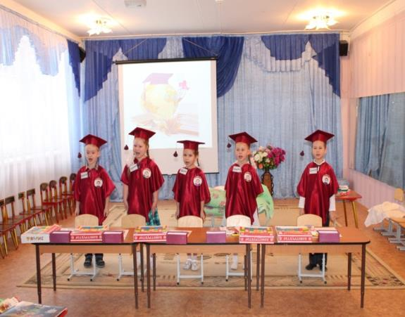
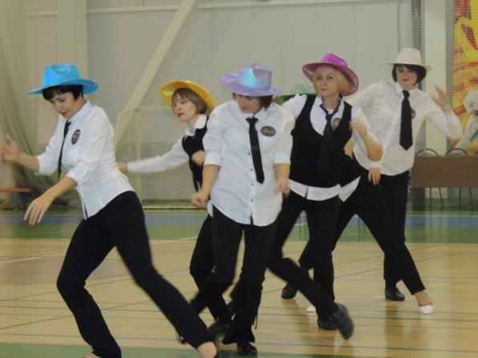
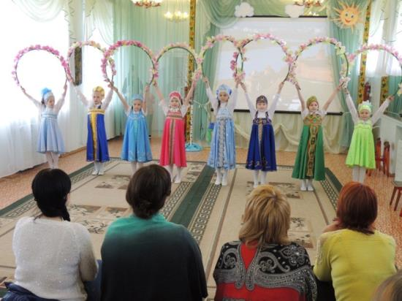
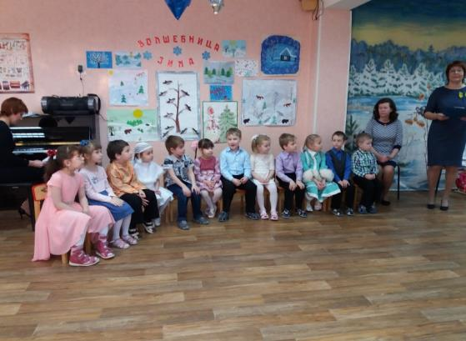
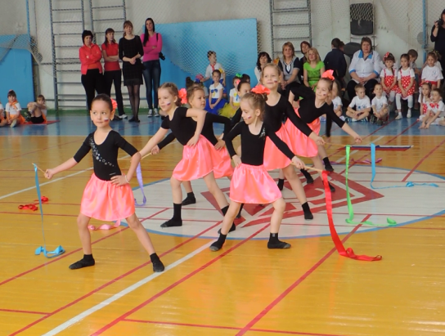
Личностно - ориентированные технологии
Районный конкурс
БИТВА МАЛЕНЬКИХ ХОРОВ
«ЮНЫЙ ЭРУДИТ»
мини-олимпиада для детей старшего дошкольного возраста
Видео- конкурс
АКАДЕМИЯ ТАЛАНТОВ
Спортивное мероприятие для сотрудников ДОО
БОЛЬШИЕ ГОНКИ
РАЙОННЫЙ КОНКУРС
ЧТЕЦОВ
для детей с ОНР
МАЛЫШИАДА
районный спортивный фестиваль команд

Slide 7
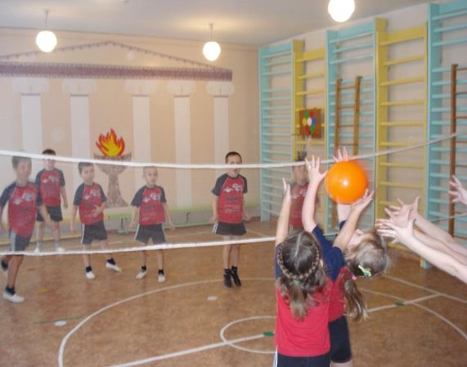
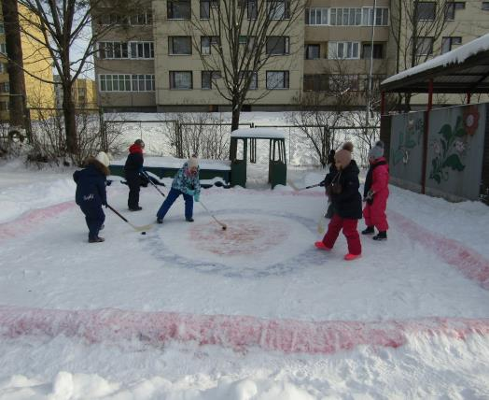
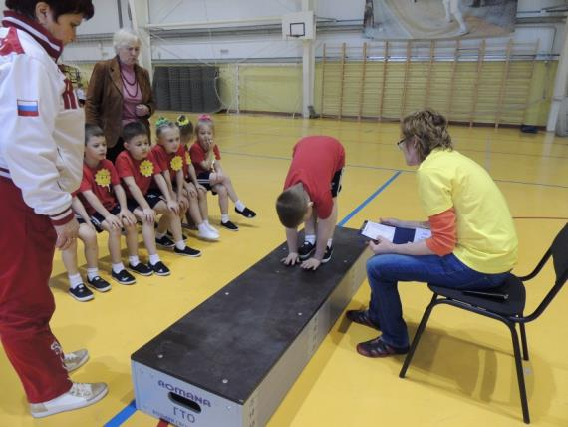
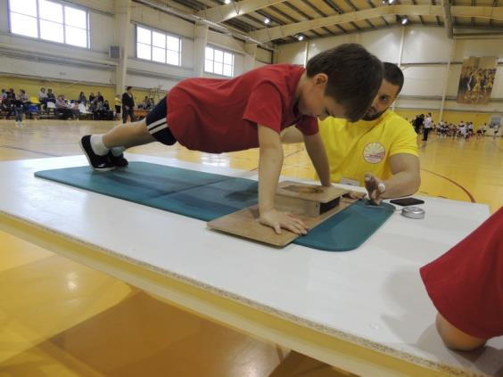
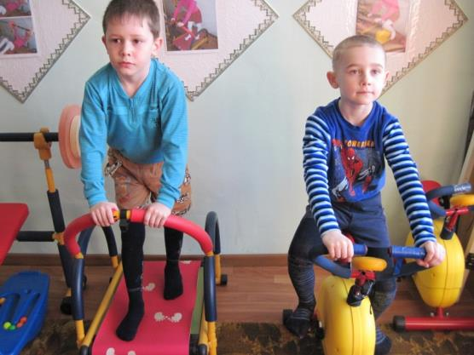
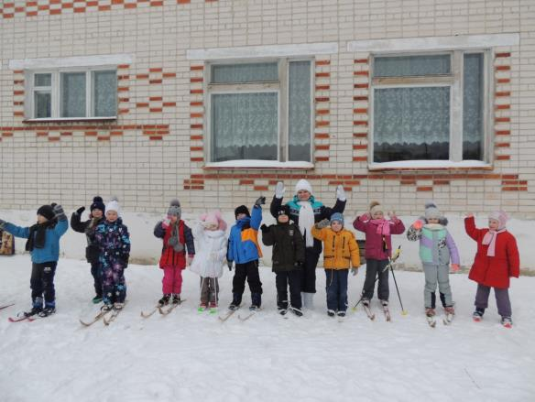
ЗДОРОВЬЕСБЕРЕГАЮЩИЕ ТЕХНОЛОГИИ
Обучение элементам спортивных игр
СДАЧА НОРМ ГТО
ЛЕЧЕБНАЯ ФИЗКУЛЬТУРА
физкультурные занятия на свежем воздухе

Slide 8
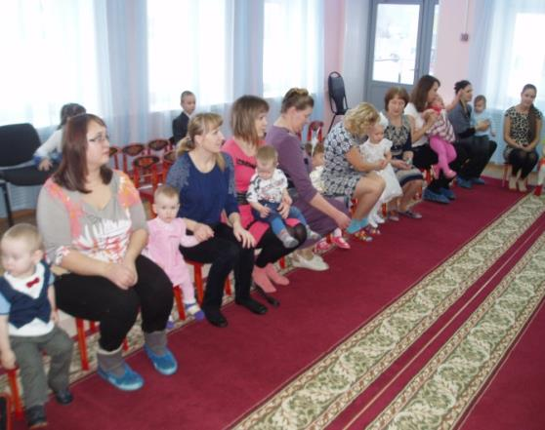
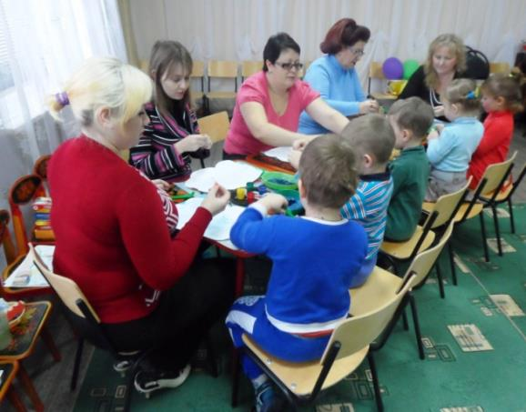
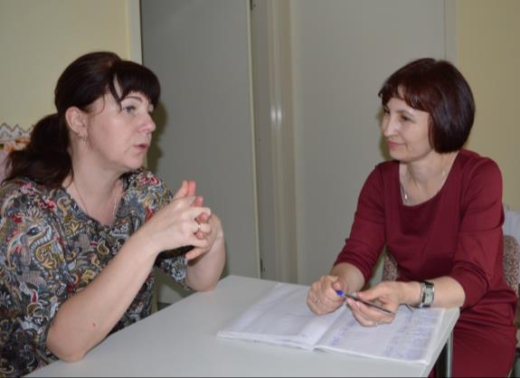
На базе 10 дошкольных
образовательных организаций
действуют консультационные центры,
которые оказывают бесплатную психолого-педагогическую и консультационную помощь родителям
(законным представителям) детей
Специалисты консультационного центра ( используется интегративный подход к организации работы)
Педагог -психолог
заведующий
Мед. сестра ЦРБ
Муз.
руководитель
воспитатель
Учитель-логопед
старший воспитатель
Инструктор ФИЗО

Slide 9
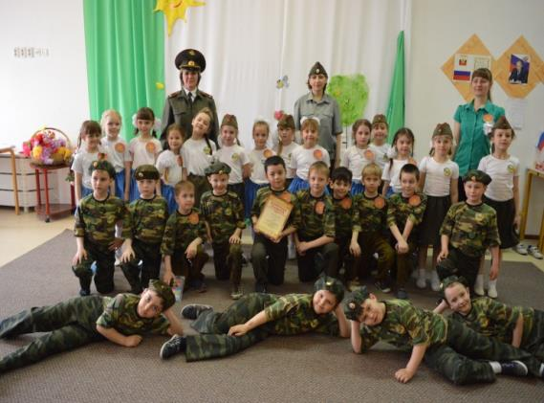
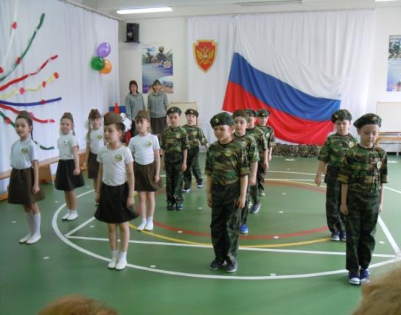
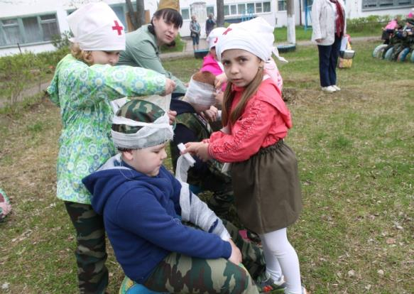
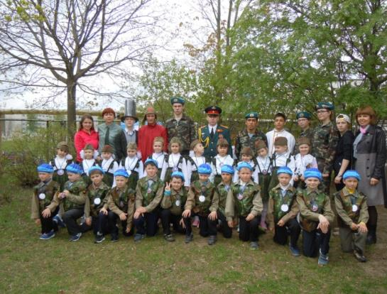
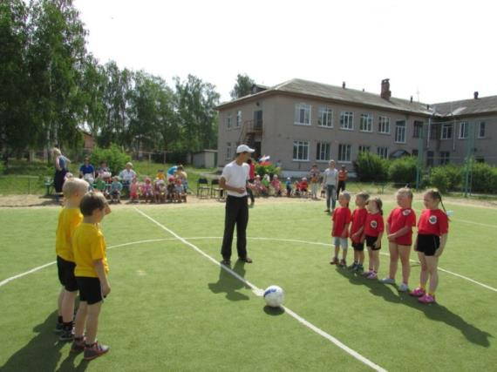
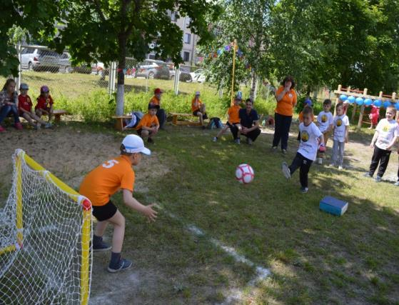
ИГРОВЫЕ ТЕХНОЛОГИИ
проведение районных военно-спортивных игр
с участием воспитанников ДОО, родителей (законных представителей) и педагогов
МАЛАЯ ЗАРНИЧКА
МАЛЬЧИШ - КИБАЛЬЧИШ
Районные спортивные соревнования по мини футболу «БЫСТРЫЙ МЯЧ»

